Slide 1
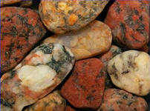
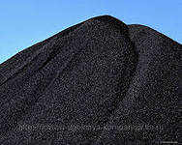
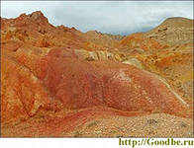
Подземные богатства земли.
Презентацию подготовил:
воспитатель СП МБОУ «СОШ №2 г. Калининска Саратовской области»
Иващенко Елена Николаевна

Slide 2
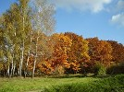
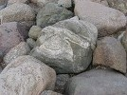
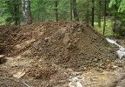
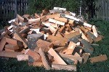
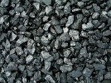
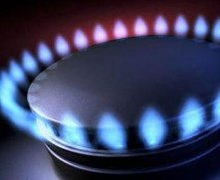
Полезные ископаемые
Какие природные материалы люди используют для строительства домов?
Чем люди отапливают дома?

Slide 3
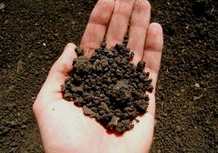
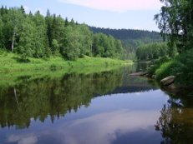
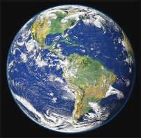
Полезные ископаемые
Где люди берут эти материалы?
(природа, земля)

Slide 4
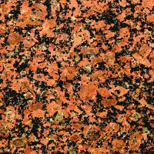
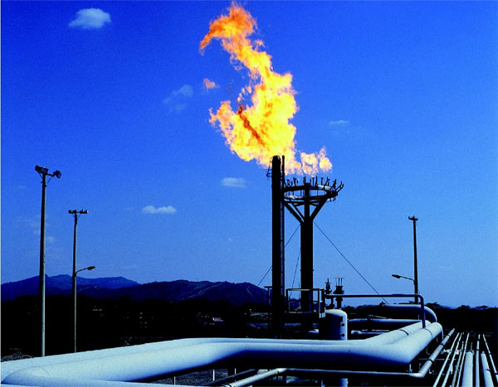
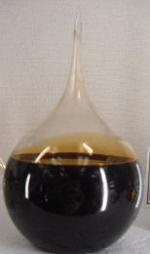
Полезные ископаемые
жидкие твердые газообразные

Slide 5
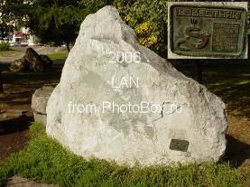
Известняк
1. Твёрдый
2. Белого, серого или жёлтого цвета
3. Непрозрачный
4. Плотный
5. Если капнуть каплю кислоты – шипит (выделяется газ)

Slide 6
физкультминутка
По дорожке шли, шли (шагаем) Много камешков нашли.
(повороты туловища) Присели (сели),
собрали (встали) Дальше пошли.

Slide 7
Гранит (зернистый)
кварц слюда полевой шпат
(белые (чёрные (розовые
зёрна) зёрна) зёрна)
песок глина
1. Твёрдый
2. Серого или красного цвета
3. Непрозрачный
4. Зернистый
5. Очень прочный

Slide 8
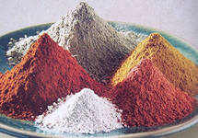
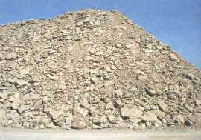
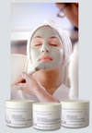
Глина
Состоит из мелких частиц – чешуек
2. Красного, жёлтого, серого или белого цвета
3. Пластична
4. Плохо пропускает воду

Slide 9
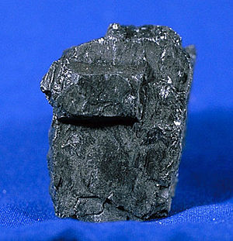
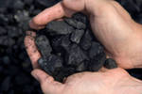
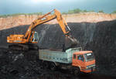
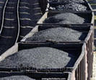
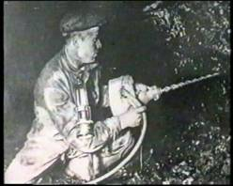
Каменный уголь
1. Твёрдый, но хрупкий
2. Черного цвета, блестит
3. Хорошо и ярко горит
4. В воде не растворяется

Slide 10
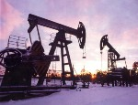
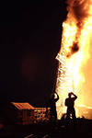
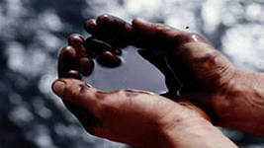
Нефть
1. Жидкое
2. Черного цвета
3. С резким запахом (бензина)
4. Легче воды
5. Хорошо горит

Slide 11
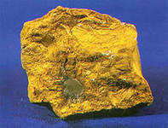
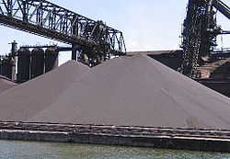
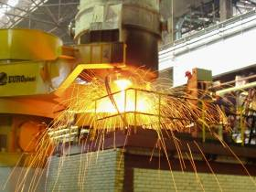
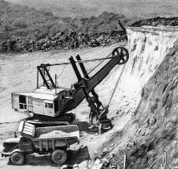
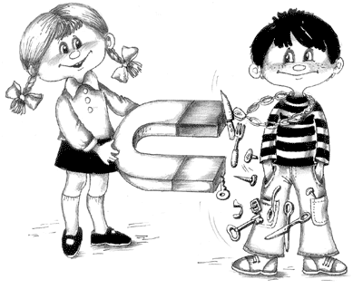
Железная руда
1. Твердое
2. Чёрного цвета
3. Непрозрачное
4. Плотное
5. Притягивает металлические предметы

Slide 12
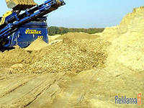
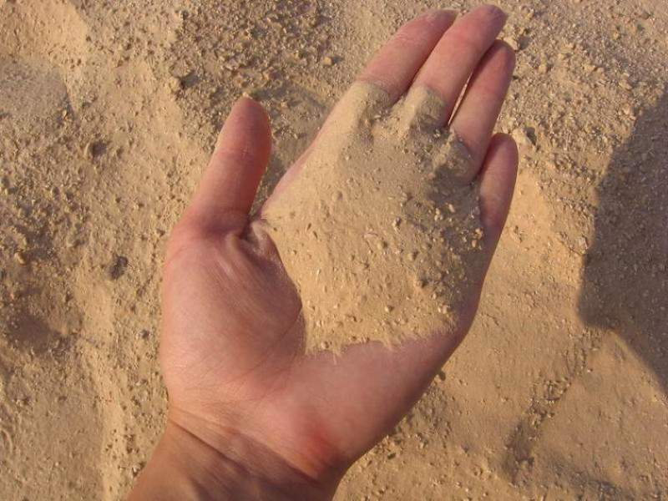
Песок
Природный песок — рыхлая смесь зёрен крупностью 0,10—5 мм, образовавшаяся в результате разрушения твёрдых горных пород.
.

Slide 13
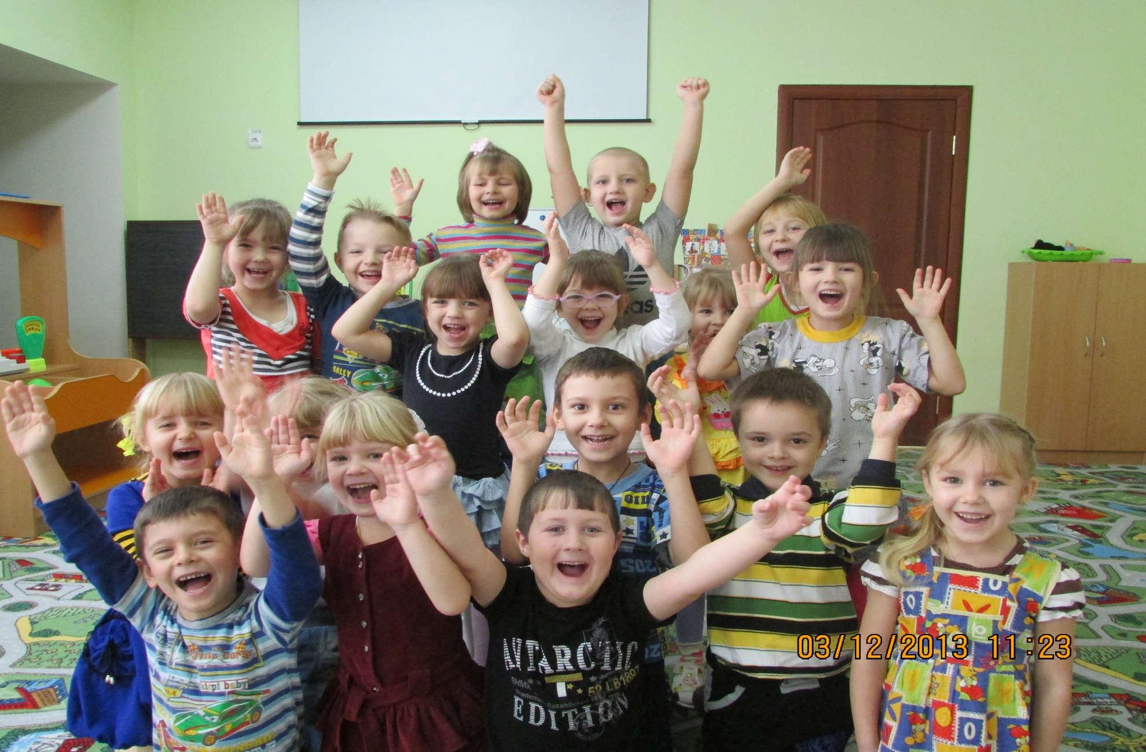
Спасибо за внимание!!!

